Slide 1
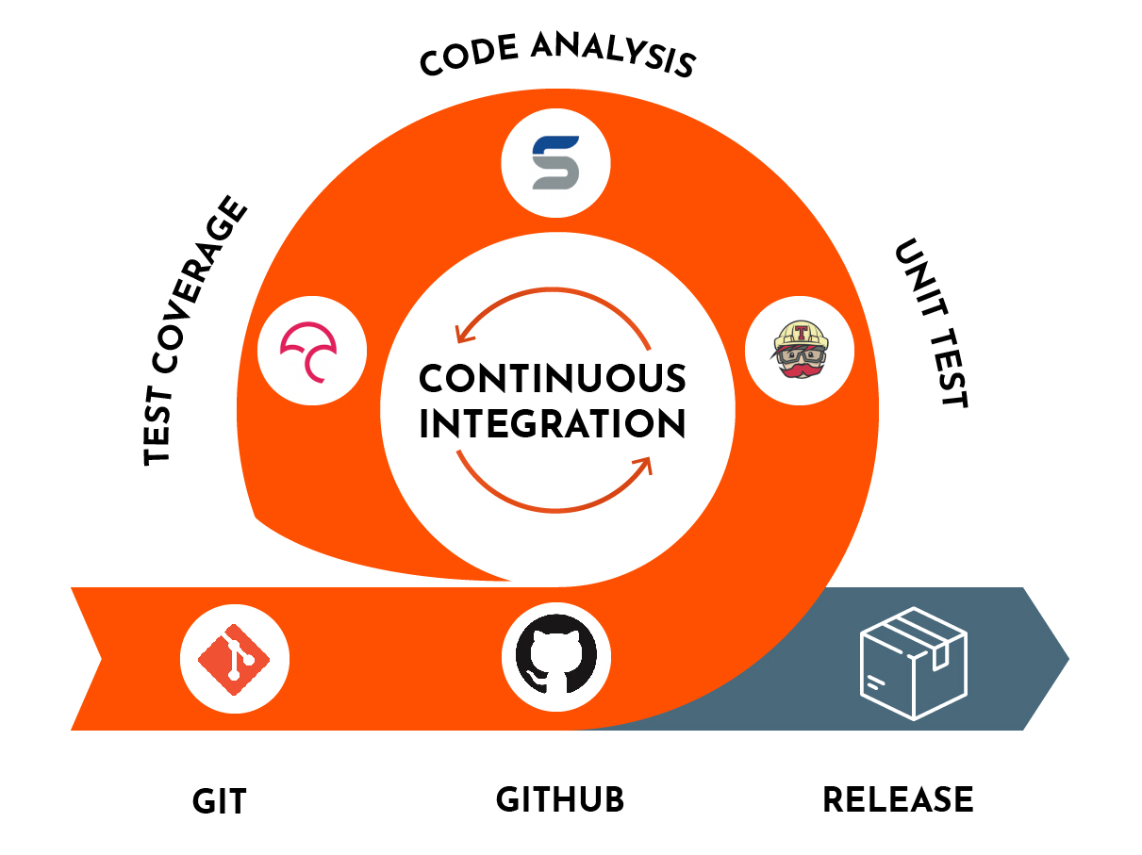
Курс «Технологии и методы программирования»
Continuous Integration +
полезные инструменты
  Continuous Integration в Python:
  ruff, uv, make, gh actions
  © Валерий Студенников

Slide 2
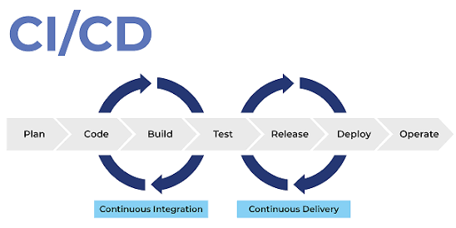
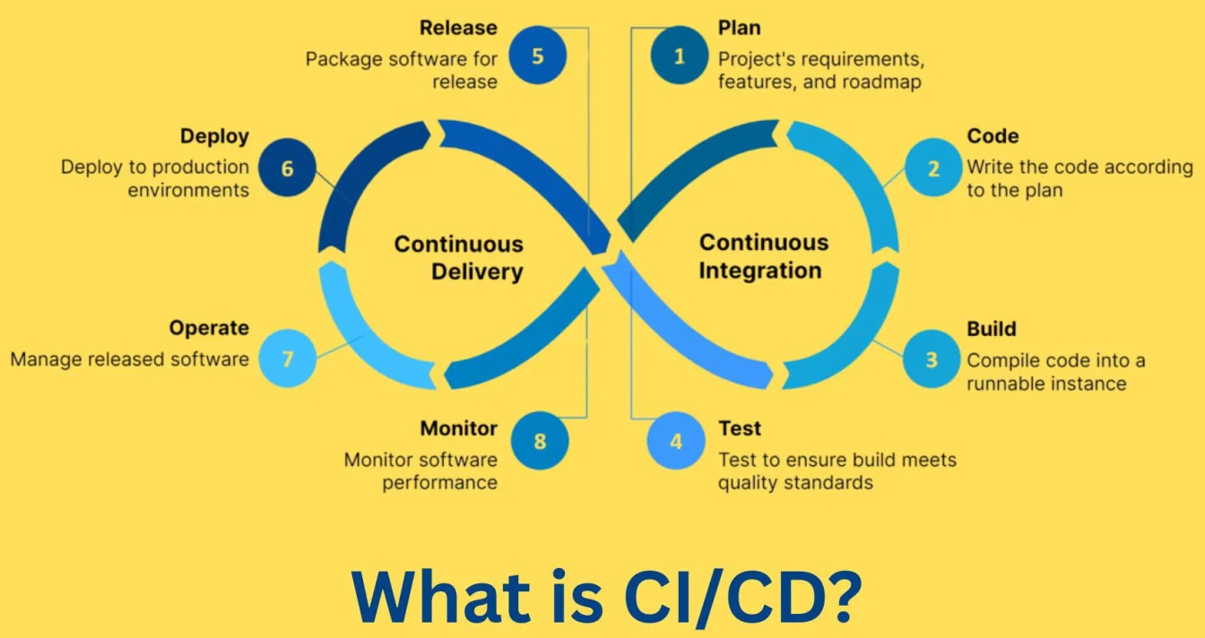
CI (Continuous Integration, непрерывная интеграция) — это автоматическая сборка и проверка кода при отправке изменений в репозиторий.
Continuous Delivery (непрерывная доставка) — код автоматически готовится к выпуску, а запуск обновления подтверждает человек.
Continuous Deployment (непрерывное развёртывание) — код после успешных проверок автоматически выпускается пользователям.
Notes:
Раздел: Основы CI

Slide 3
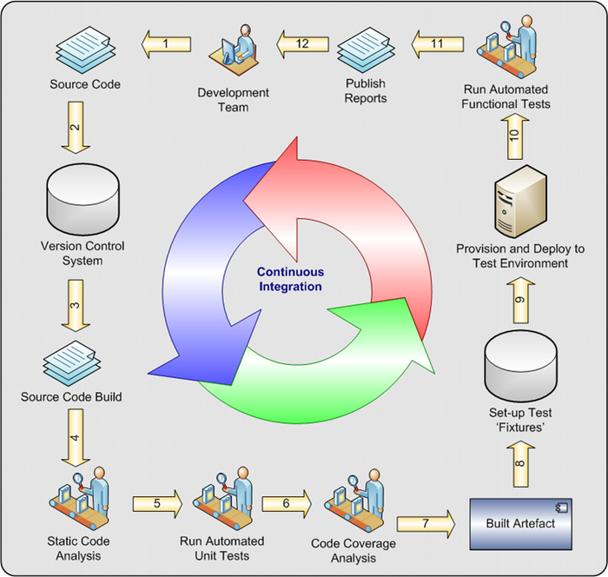
CI (на примере Python)
Линтеры — поиск ошибок и проблем стиля: ruff, flake8, pylint.
Проверку форматирования — соответствие единому стилю: Black, ruff formatter.
Проверку типов — согласованность аннотаций типов: mypy, pyright.
Автотесты — модульные, интеграционные и сквозные: pytest.
  Измерение покрытия тестами — какие строки и ветки кода выполнялись в тестах
Прочие проверки:
  Проверки безопасности — опасные конструкции в коде, уязвимости зависимостей и случайно добавленные секреты.
  Проверку сборки, Сборка — собирается ли Python-пакет или Docker-образ.
  Проверку совместимости — работают ли тесты на разных версиях Python и ОС.
  Проверку миграций БД — применяются ли изменения схемы к тестовой базе.
Сохранение артефактов — собранных пакетов, образов и отчётов для дальнейшего использования.

Slide 4
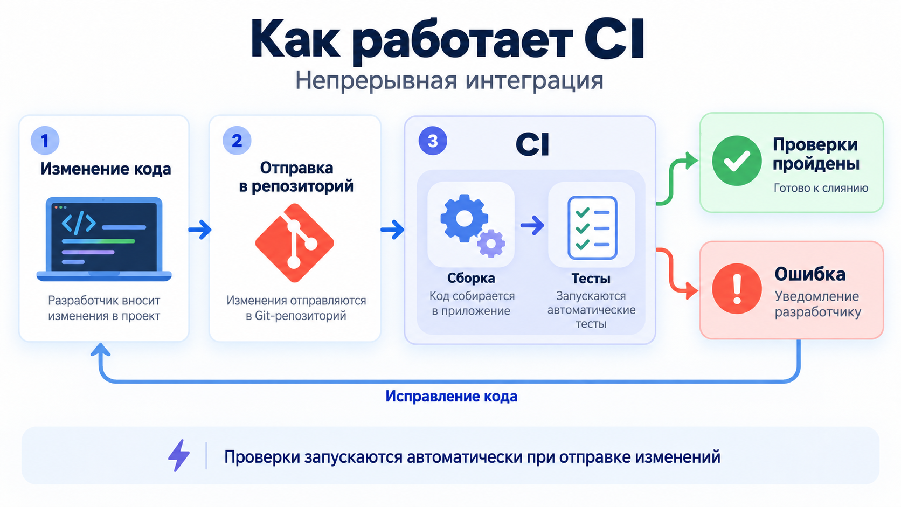
Где мы замечаем ошибку
Где / когда проверяем ошибки | Как это происходит
Во время работы в редакторе | IDE показывает проблему рядом с кодом.
В произвольное время | Запускаем инструменты проверки вручную
Перед git commit или git push | precommit / prepush хук — запускает линтеры, тесты и прочее
В CI | Сервер проверяет ревизию (после каждого push или PR).
Событие в Git (push или pull_request) — запускает workflow из репозитория.
Задание — runner (github actions, gitlab actions) — получает код, готовит окружение и выполняет проверки. Ошибка даёт статус Failed.
Notes:
Для pull_request GitHub Actions по умолчанию проверяет merge revision — результат объединения ветки PR с целевой веткой.
Локальная обратная связь экономит время. CI даёт общий результат для команды.
[Sources]
- https://pre-commit.com/
- https://docs.github.com/en/actions/about-github-actions/understanding-github-actions
[/Sources]

Slide 5
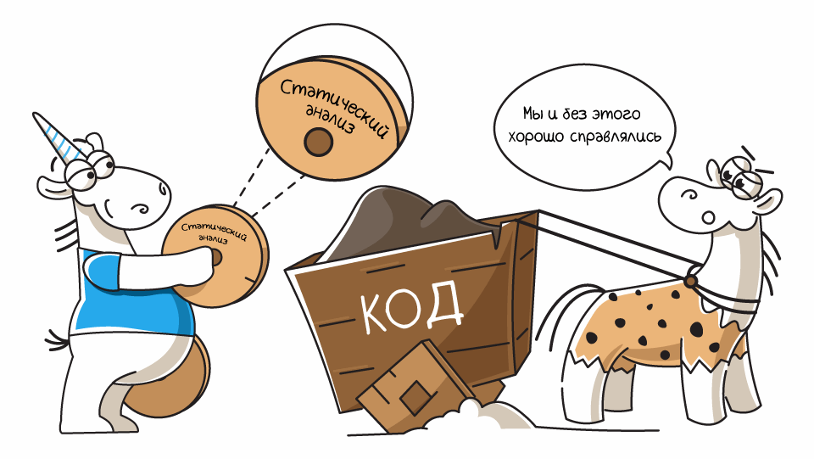
Статический анализ Python
Notes:
Раздел: Статический анализ Python

Slide 6
Статические инструменты для кода в Python
Линтер
Статический анализ кода для поиска ошибок, проблем и нарушений стиля кодирования.
Проверяет исходный текст,
Синтаксические ошибки
Неиспользуемые переменные
Подозрительные конструкции,
Правила стиля.
Нарушения PEP 8
Потенциальные баги
Проблемы безопасности
Форматтер
Автоматическое приведение кода к единому стилю и форматированию.
Выравнивание отступов
Расстановка пробелов
Длина строк (обрезка)
Кавычки и скобки
Пустые строки
Единообразный стиль
Единый стиль уменьшает шум в diff и споры на code review.
Сортировка импортов
Организация и упорядочивание импортов по стандартным правилам Python.
Стандартная библиотека
Сторонние пакеты
Локальные модули
Алфавитная сортировка
Удаление дубликатов
Группировка related импортов
Notes:
Инструменты дополняют друг друга. Автоисправление является отдельным режимом линтера и может менять исходные файлы.
Источники: https://docs.astral.sh/ruff/ ; https://github.com/microsoft/pyright

Slide 7












Статический анализ: инструменты
Flake8 и Pylint
Общие проверки Python. Flake8 расширяется плагинами.
pycodestyle, Pyflakes, pydocstyle
Стиль, подозрительный код и docstring.
Vulture, Bandit, Semgrep
Неиспользуемый код и специализированные проверки.
Prospector, Pylama, Radon, Wily
Агрегаторы анализаторов и метрики сложности.
В этой лекции подробно изучаем Ruff.
Специализированные проверки могут дополнять их.
Notes:
В этой лекции подробно изучаем Ruff и Pyright. Специализированные проверки могут дополнять их.
[Sources]
- https://pylint.readthedocs.io/en/stable/
- https://docs.astral.sh/ruff/
[/Sources]

Slide 8
Сквозной пример: стоимость заказа
pricing.py
def total(price: float, quantity: int) -> float:
if quantity < 0:
raise ValueError("quantity must be >= 0")
return price * quantity
Небольшая функция с аннотациями типов.
Тесты проверяют обычный заказ, нулевое и отрицательное количество.
На этом проекте будем запускать все проверки.
main.py
import pricing
print(pricing.total(100.0, 3))
Notes:
Файлы проекта: main.py, pricing.py, tests/test_pricing.py. Обычный вызов печатает 300.0. Аннотация int сама по себе не проверяет аргументы во время выполнения. Полные файлы есть в конспекте.
Небольшая функция с аннотациями типов.
Тесты проверяют обычный заказ, нулевое и отрицательное количество.
На этом проекте будем запускать все проверки.
[Sources]
- https://github.com/microsoft/pyright/blob/main/docs/type-concepts.md
[/Sources]

Slide 9


Ruff
Notes:
Раздел: Ruff

Slide 10
Ruff: три роли
Линтер
ruff check .
Находит нарушения выбранных правил.
Автоисправления
ruff check . --fix
Применяет доступные безопасные исправления.
Форматтер
ruff format .
Приводит оформление к единому стилю.
Ruff не проверяет совместимость типов. Это работа Pyright.
Notes:
Ruff не проверяет совместимость типов. Это работа Pyright.
[Sources]
- https://docs.astral.sh/ruff/linter/
- https://docs.astral.sh/ruff/formatter/
[/Sources]

Slide 11
Линтер: неиспользуемый импорт
main.py: несколько независимых проблем
Терминал: диагностики сокращены
import os
from pathlib import Path
def total(prices):
print(f"Calculating total")
return sum(prices) + delivery
print(total([120, 80, 50]))
$ ruff check main.py --select F
main.py:1:8 F401 [*] unused import: os
main.py:2:21 F401 [*] unused import: Path
main.py:6:11 F541 [*] f-string without {}
main.py:7:26 F821 undefined name: delivery
Found 4 errors.
[*] 3 fixable with the `--fix` option.
F401: два неиспользуемых импорта.
F541: у f-строки нет подстановок.
F821: переменная delivery нигде не определена.
Метка [*] означает доступное автоисправление.
Без --fix Ruff только сообщает ошибки.
Notes:
Вывод сокращён до существенной строки. F401 происходит из Pyflakes. Пометка [*] показывает доступность исправления. В CI код возврата сообщает о неуспешной проверке.
F401 обозначает конкретное правило.
Диагностика объясняет, что нарушено.
Проверка завершается с ненулевым кодом.
Команда не меняет исходный файл.
[Sources]
- https://docs.astral.sh/ruff/rules/unused-import/
- https://docs.astral.sh/ruff/linter/
[/Sources]

Slide 12
Ruff: как найти правила
Терминал: команды и фрагменты вывода
$ ruff check main.py --show-settings
linter.rules.enabled = [
unused-import (F401),
...
]
$ ruff check --isolated --show-settings
linter.rules.enabled = [ ... ]
$ ruff linter
F Pyflakes
E, W pycodestyle
$ ruff rule --all
$ ruff rule F401
# unused-import (F401)
--show-settings: действующие правила для файла с учётом настроек проекта.
--isolated: встроенные настройки Ruff без проектного конфига.
ruff linter: группы правил и их префиксы.
ruff rule --all: каталог всех правил.
ruff rule F401: подробности одного правила.
На сайте Ruff фильтр Default показывает правила, включённые по умолчанию.
https://docs.astral.sh/ruff/default-rules/
Notes:
Пример терминального вывода сокращён. --show-settings показывает итоговую конфигурацию для указанного файла. --isolated игнорирует конфигурационные файлы и показывает встроенные настройки. В выводе linter.rules.enabled перечислены конкретные активные правила. ruff linter перечисляет поддерживаемые группы и префиксы; ruff rule --all печатает сведения обо всех правилах; ruff rule F401 объясняет выбранное правило. Страница правил Ruff содержит фильтр Default для встроенного набора. Набор правил зависит от версии Ruff и конфигурации проекта.
Источники: https://docs.astral.sh/ruff/rules/ ; https://docs.astral.sh/ruff/configuration/ ; https://docs.astral.sh/ruff/faq/

Slide 13
Пример--show-setting
$ ruff check pricing.py --show-setting
Resolved settings for: "hw-09-agents/checks.py"
# General Settings
cache_dir = "hw-09-agents/.ruff_cache"
fix = false
fix_only = false
output_format = full
output_prefer_rule_codes = false
show_fixes = false
unsafe_fixes = hint
# File Resolver Settings
file_resolver.exclude = [ ... "venv", ]
file_resolver.extend_exclude = []
file_resolver.force_exclude = false
file_resolver.include = [ "*.py", ... ]
file_resolver.extend_include = []
file_resolver.respect_gitignore = true
file_resolver.project_root = "deepmine/hw-09-agents"
# Linter Settings
linter.exclude = []
linter.project_root = "hw-09-agents"
linter.rules.enabled = [
sys-version-slice3 (YTT101),
...
]
...
Показывает итоговые настройки Ruff для файла checks.py: какие правила включены, какие исключения и другие параметры применяются.
Полезно для вопроса: «Я изменил конфиг — Ruff действительно его использует?»
Это просмотр конфигурации, а не обычный отчёт об ошибках.
Notes:
Сравните результаты и diff, затем удалите дублирующие Flake8/isort/Black из автоматизации, если их функциональность полностью покрыта. Некоторые специализированные проверки Pylint, Bandit или Semgrep могут остаться. Установка расширения не заменяет серверную проверку.
В IDE включаем расширение Ruff и форматирование при сохранении.
Правила читаются из pyproject.toml.
Сначала переносим проверки Flake8, затем отдельно меняем форматирование.
[Sources]
- https://docs.astral.sh/ruff/editors/
- https://docs.astral.sh/ruff/configuration/
- https://docs.astral.sh/ruff/faq/
[/Sources]

Slide 14
Автоисправление: результат виден в diff
Терминал: фрагмент вывода и diff
main.py: после ruff check --fix
$ ruff check main.py --fix
Found 4 errors (3 fixed, 1 remaining).
$ git diff -- main.py
-import os
-from pathlib import Path
...
- print(f"Calculating total")
+ print("Calculating total")
return sum(prices) + delivery
def total(prices):
print("Calculating total")
return sum(prices) + delivery
print(total([120, 80, 50]))
F401: удалены два импорта.
F541: убран лишний префикс f перед строкой.
F821 остаётся: значение delivery должен определить разработчик.
После просмотра git diff исправляем оставшуюся ошибку, повторяем проверку и запускаем тесты.
Notes:
Для демонстрации сначала оставьте в main.py импорт os и print("Ready"). Покажите git diff. Функция форматирования выделена в следующий шаг и не смешивается с логическим исправлением.
Ruff удалил неиспользуемый импорт.
Проверяем изменения перед коммитом.
После исправлений запускаем тесты.
[Sources]
- https://docs.astral.sh/ruff/linter/#fixes
[/Sources]

Slide 15
Форматтер: единое оформление
report.py: до форматирования
После ruff format
def report( name,scores ):
clean=[round(x,2) for x in scores]
result={
'name':name.strip(),'scores':clean,
'active':True,
}
return result
def report(name, scores):
clean = [round(x, 2) for x in scores]
result = {
"name": name.strip(),
"scores": clean,
"active": True,
}
return result
Терминал
$ ruff format report.py
1 file reformatted
Единые пробелы, кавычки и отступы.
Элементы словаря размещены на отдельных строках.
Логика функции сохраняется.
Сортировку импортов включает правило I в линтере.
Notes:
Запуск: uv run --locked ruff format main.py. В CI: uv run --locked ruff format --check . Изменение порядка импортов выполняет ruff check --select I --fix, а не сам форматтер.
Меняет пробелы, переносы и кавычки.
Правила форматирования одинаковы для команды.
Сортировка импортов включается правилом I в линтере.
[Sources]
- https://docs.astral.sh/ruff/formatter/
[/Sources]

Slide 16
Настройки Ruff в pyproject.toml
pyproject.toml: общие параметры и форматтер
target-version: минимальная версия Python для анализа и автоисправлений.
line-length: целевая длина строки для линтера и форматтера.
indent-width: ширина отступа в пробелах.
preview: включает нестабильные правила, исправления и форматирование.
quote-style: двойные, одинарные кавычки или сохранение исходных.
indent-style: пробелы или табуляция в формате кода.
skip-magic-trailing-comma: при true игнорирует магическую завершающую запятую.
line-ending: auto, lf, cr-lf или native.
[tool.ruff]
target-version = "py312"
line-length = 100
indent-width = 4
preview = false
[tool.ruff.format]
quote-style = "double"
indent-style = "space"
skip-magic-trailing-comma = false
line-ending = "auto"
Notes:
Параметры [tool.ruff] задают общие настройки Ruff. Секция [tool.ruff.format] настраивает форматтер. preview=false исключает нестабильные возможности. skip-magic-trailing-comma=true заставляет форматтер игнорировать завершающую «магическую» запятую как сигнал сохранить перенос строк. line-ending: auto, lf, cr-lf или native.
Источник: https://docs.astral.sh/ruff/configuration/

Slide 17
Ruff: выбор и расширение правил
pyproject.toml: набор правил и исключения
select: задаёт базовый набор правил проекта.
extend-select: добавляет правила к базовому набору.
RUF100: находит лишние подавления noqa.
ignore: выключает выбранные правила во всём проекте.
ALL: включает все доступные правила. После обновления Ruff набор может расшириться.
[tool.ruff.lint]
select = ["E", "F", "I", "B",
"UP", "SIM", "S"]
extend-select = ["RUF100"]
ignore = ["E501"]
ALL: отдельный вариант конфигурации
[tool.ruff.lint]
select = ["ALL"]
ignore = ["D", "ANN", "E501"]
пример проекта без нарушений
$ ruff check . --select E,F
All checks passed!
$ ruff check . --extend-select B,UP
All checks passed!
--select заменяет базовый набор,
--extend-select добавляет правила.
Notes:
Это явный базовый набор лекции, а не обещание неизменных настроек Ruff по умолчанию. Указание fixable=["ALL"] имеет другой смысл: оно разрешает фиксы уже включённых правил.
Источники: https://docs.astral.sh/ruff/linter/#rule-selection ; https://docs.astral.sh/ruff/rules/unused-noqa/
Дополнения: ignore=["E501"] отключает проверку длины строки; per-file-ignores задаёт исключения по путям. S101 запрещает assert, F401 сообщает о неиспользуемых импортах. Для публичных экспортов __init__.py предпочтительно явно указывать __all__. Блок ALL — самостоятельный альтернативный конфиг, а не вторая одноимённая таблица в том же TOML. D — docstring, ANN — аннотации. ALL включает новые правила при обновлении, preview включается отдельно. CLI-примеры предполагают проект без нарушений выбранных правил; --select заменяет базу, но дополнительные extend-select из конфигурации могут сохраняться. --extend-select добавляет правила к настройкам проекта. CLI не переписывает pyproject.toml.
Источники:
https://docs.astral.sh/ruff/linter/#rule-selection
https://docs.astral.sh/ruff/settings/#lint_ignore
https://docs.astral.sh/ruff/settings/#lint_per-file-ignores

Slide 18
Ruff: какие файлы попадут в проверку
pyproject.toml: файлы и локальные исключения
extend-exclude: дополняет стандартные исключения.
exclude — заменяет их список.
force-exclude: соблюдает исключения даже при явной передаче файла в CLI.
respect-gitignore: учитывает правила .gitignore при поиске файлов.
[tool.ruff]
extend-exclude = ["generated"]
exclude = [".venv", "venv"]
force-exclude = true
respect-gitignore = true
--show-files: показывает, какие файлы Ruff выбрал для анализа.
$ ruff check . --show-files
demo/main.py
demo/pricing.py
demo/tests/test_pricing.py
Выводит список файлов, выбранных с учётом конфигурации.
Полезно, когда нужный файл не проверяется или в анализ попал лишний каталог.
Notes:
force-exclude особенно полезен для интеграций, передающих файлы явно. В локальных хуках этой лекции pass_filenames=false и проверка идёт от каталога. src служит классификации собственных импортов, а не ограничению области анализа.
Источники: https://docs.astral.sh/ruff/settings/#force-exclude ; https://docs.astral.sh/ruff/configuration/#python-file-discovery

Slide 19
Ruff: группы и коды правил
F
Ошибки кода (Pyflakes): F401 — неиспользуемый импорт,
F821 — неопределённое имя.
E / W
Правила pycodestyle: E4 / E7 / E9 — импорты и базовые ошибки.
E501 — длинная строка, W291 — пробел в конце строки.
I / UP
I — порядок импортов. UP — современный синтаксис Python.
B / SIM
B — типичные ошибки. SIM — упрощение конструкций.
S / D / ANN
S — безопасность. D — документация (docstrings).
ANN — наличие аннотаций типов.
RUF
Собственные правила Ruff. RUF100 — лишние комментарии
подавления noqa.
ALL включает и новые правила при обновлении Ruff. Набор лучше расширять поэтапно.
$ ruff check main.py --select F # вся группа
$ ruff check main.py --select F401 # одно правило
Notes:
Префикс обозначает семейство правил, полный код — конкретную проверку. E4/E7/E9 приводятся как базовые префиксы из исходного учебного примера, а не как универсальный список включённых по умолчанию правил: состав зависит от версии Ruff. ANN проверяет наличие аннотаций и не заменяет тайпчекер. ALL может включать конфликтующие правила и добавляет новые при обновлении. При выборе F учитываются доступность правил, preview и настроенные исключения.
https://docs.astral.sh/ruff/rules/
https://docs.astral.sh/ruff/linter/#rule-selection

Slide 20
Исключения: точное правило и место
pyproject.toml
per-file-ignores: отключает выбранные правила для пути.
Глобальное исключение пути отличается от per-file-ignores: второе подавляет только выбранные правила.
Сначала разбираемся в причине срабатывания.
Для особого файла задаём per-file-ignores.
Для одной строки указываем код после noqa.
[tool.ruff.lint.per-file-ignores]
"tests/**" = ["S101"]
"**/__init__.py" = ["F401"]
Python: единичное исключение через noqa
import plugin # noqa: F401
Notes:
Пример plugin предполагает импорт ради регистрации плагина. Файл plugins/__init__.py может намеренно импортировать модули с побочными эффектами. Для реэкспорта лучше явно объявить __all__. per-file-ignores действует только на файлы, которые не исключены из анализа.
Сначала разбираемся в причине срабатывания.
Для особого файла задаём per-file-ignores.
Для одной строки указываем код после noqa.
[Sources]
- https://docs.astral.sh/ruff/linter/#error-suppression
[/Sources]

Slide 21
Ruff: настройки форматтера
pyproject.toml
quote-style, indent-style — кавычки и вид отступов.
line-ending — унифицирует окончания строк.
docstring-code-format — форматирует примеры Python внутри docstring.
dynamic учитывает общую длину строки и отступ внутри docstring.
Завершающая запятая помогает сохранять многострочную запись.
[tool.ruff.format]
quote-style = "double"
indent-style = "space"
line-ending = "lf"
docstring-code-format = true
docstring-code-line-length = "dynamic"
skip-magic-trailing-comma = false
line-length не включает E501. Форматтер не гарантирует перенос каждой длинной строки.
Notes:
Для отдельной диагностики длины добавляем E501 в extend-select. У E501 есть исключения, например для некоторых URL. skip-magic-trailing-comma=false сохраняет влияние завершающей запятой. Сортировка импортов относится к правилу I линтера, а не к ruff format.
Источники: https://docs.astral.sh/ruff/formatter/#docstring-formatting ; https://docs.astral.sh/ruff/settings/#format ; https://docs.astral.sh/ruff/rules/line-too-long/

Slide 22
Ruff: политика автоисправлений
pyproject.toml: вариант политики команды
[tool.ruff]
fix = false
unsafe-fixes = false
[tool.ruff.lint]
fixable = ["ALL"]
unfixable = ["B"]
fix = false — обычный запуск только проверяет.
--fix — включает исправления явно.
fixable — разрешает фиксы выбранных правил. Новые проверки он не включает.
unfixable = ["B"] — оставляет диагностику, но запрещает автофиксы группы B.
Включение unsafe-fixes допускает изменения поведения. Такой режим требует отдельной проверки.
Терминал: просмотр и применение
$ ruff check . --diff
$ ruff check . --fix
В хуках и CI оставляем режимы проверки: ruff check и ruff format --check.
Notes:
unsafe-fixes=false также скрывает подсказки о доступных небезопасных исправлениях. Если параметр не задан, они тоже не применяются, но подсказки видны. --fix --unsafe-fixes допускает такие изменения явно. После фиксов просматриваем diff и запускаем тесты. Пример unfixable=["B"] показывает возможную политику, а не обязательную настройку сквозного проекта.
Источники: https://docs.astral.sh/ruff/linter/#fix-safety ; https://docs.astral.sh/ruff/linter/#disabling-fixes

Slide 23

Pyright — проверка типов
Notes:
Раздел: Проверка типов: Pyright

Slide 24
Тайпчекеры: короткий обзор
Тайпчекер
Сопоставляет аннотации и выводимые типы: аргументы, результат функции, допустимость операций.
mypy
Тайпчекер с постепенным внедрением аннотаций.
Pyright / basedpyright
Microsoft Pyright и его форк с дополнительными проверками.
Pyre / pytype
Другие инструменты статического анализа типов.
ty / Pyrefly
Альтернативные тайпчекеры с поддержкой редакторов.
Далее используем Pyright. Ruff не заменяет проверку типов.
Notes:
Далее используем Pyright. Ruff не заменяет проверку типов.
[Sources]
- https://mypy.readthedocs.io/en/stable/
- https://github.com/microsoft/pyright
- https://pyre-check.org/
- https://google.github.io/pytype/
- https://docs.astral.sh/ty/
- https://pyrefly.org/en/docs/
[/Sources]

Slide 25
Pyright: ошибка на границе функции
pricing.py
Аннотация:
quantity: int
задаёт ожидаемый тип.
Ruff может пропустить такую ошибку.
Pyright проверяет вызов без выполнения функции.
def total(price: float, quantity: int) -> float:
return price * quantity
main.py
import pricing
print(pricing.total(100.0, "3"))
Терминал
$ pyright
Argument of type "Literal['3']" cannot be assigned to parameter
"quantity" of type "int" (reportArgumentType)
Notes:
Вывод диагностики сокращён. Исходная функция из pricing.py аннотирована. После замены "3" на 3 проверка проходит. Python не выполняет автоматическую runtime-проверку аннотаций.
Аннотация quantity: int задаёт ожидаемый тип.
Ruff может пропустить такую ошибку.
Pyright проверяет вызов без выполнения функции.
[Sources]
- https://github.com/microsoft/pyright/blob/main/docs/type-concepts.md
- https://github.com/microsoft/pyright/blob/main/docs/configuration.md
[/Sources]

Slide 26
Pyright: зачем нужна проверка None
str | None: параметр может быть строкой или None.
Без проверки: Pyright находит ошибку
После проверки: ошибок типов нет
def length(
value: str | None,
) -> int:
# value может быть None
return len(value)
def length(
value: str | None,
) -> int:
if value is None:
return 0
# Здесь value — только str
return len(value)
length(None) приведёт к TypeError.
Pyright замечает риск до запуска.
return 0 завершает ветку с None.
До len(value) доходит только строка.
Сужение типа: Pyright уточняет возможный тип с str | None до str.
Значение не преобразуется. Анализатор учитывает проверку и ранний выход.
Notes:
Для демонстрации в редакторе можно временно добавить reveal_type(value). Тогда в выводе Pyright появится информационная диагностика с типом str. Она не означает ошибку. Дополнительные темы: TypeGuard, TypeIs, Protocol и overload.
После проверки на None остаётся str.
Pyright учитывает условия и достижимость веток.
Так же работают isinstance и другие проверки типов.
[Sources]
- https://github.com/microsoft/pyright/blob/main/docs/type-concepts-advanced.md
[/Sources]

Slide 27
Конфигурация Pyright
include задаёт стартовую область анализа. Импорты могут расширить её.
pythonVersion задаёт целевую версию языка
typeCheckingMode — набор диагностик:
  off — не проверяем типы (только синтаксические ошибки)
  basic — базовые проверки
  standard — дефолт
  strict — строгий
venvPath и venv — помогают CLI находить библиотеки окружения.
pyproject.toml
[tool.pyright]
include = [
"main.py", "pricing.py", "tests",
]
pythonVersion = "3.12"
typeCheckingMode = "strict"
venvPath = "."
venv = ".venv"
Notes:
Эта конфигурация рассчитана на проект с .venv в корне. CLI запускаем через uv run --locked pyright.
Источники: https://github.com/microsoft/pyright/blob/main/docs/configuration.md ; https://github.com/microsoft/pyright/blob/main/docs/import-resolution.md#configuring-your-python-environment

Slide 28
Pyright: постепенное усиление проверок
pyproject.toml: альтернативная настройка
[tool.pyright]
include = [
"main.py", "pricing.py", "tests",
]
exclude = ["build", "generated"]
typeCheckingMode = "standard"
strict = ["pricing.py"]
reportMissingTypeStubs = "error"
standard задаёт общий режим.
strict усиливает проверки выбранных файлов.
exclude исключает пути из поиска, но импортируемый файл всё равно может анализироваться.
reportMissingTypeStubs сообщает об отсутствующих описаниях типов библиотек.
Ошибка поиска типов и отсутствие самой библиотеки требуют разных решений.
При проблемах с импортами: pyright --verbose.
Notes:
Это альтернатива глобальному strict, а не второй раздел tool.pyright в том же файле. reportMissingTypeStubs не следует отключать механически. В strict отдельные диагностические настройки могут только усиливать строгость. Параметры Python и .venv из базового примера сохраняем.
Источники: https://github.com/microsoft/pyright/blob/main/docs/configuration.md ; https://github.com/microsoft/pyright/blob/main/docs/command-line.md

Slide 29
Внедрение типизации
Новый код
Аннотации аргументов и результата. Строгие проверки.
Существующий проект
Начинаем с standard и ограниченной области include.
Критичные модули
Расширяем область и повышаем строгость постепенно.
Исключения
Конкретная диагностика с объяснением причины.
Notes:
mypy, Pyre и pytype тоже существуют. В этой лекции используем Pyright.
[Sources]
- https://github.com/microsoft/pyright/blob/main/docs/configuration.md
- https://mypy.readthedocs.io/en/stable/
[/Sources]

Slide 30
basedpyright: отличия от Pyright
Что меняется по сравнению с Pyright
Режимы проверки
Режимы recommended и all включают больше проверок.
Новые правила: reportAny, reportInvalidCast и другие.
failOnWarnings = true: предупреждение ломает CI.
Pyright: по умолчанию standard
basedpyright: по умолчанию recommended
recommended: ошибки и предупреждения; оба уровня останавливают CLI.
all: почти все правила имеют уровень error.
Пример конфигурации
Baseline для старого проекта
basedpyright --writebaseline фиксирует уже существующие диагностики.
Новые проблемы продолжают останавливать CI.
.basedpyright/baseline.json храним в Git; файл уменьшается по мере исправлений.
[tool.basedpyright]
typeCheckingMode = "recommended"
pythonPlatform = "All"
failOnWarnings = true
baselineFile = ".basedpyright/baseline.json"
reportAny = "warning"
reportInvalidCast = "error"
В сквозном проекте оставляем Pyright: basedpyright показываем как совместимую строгую альтернативу.
Notes:
Basedpyright использует движок Pyright, но добавляет более строгие значения по умолчанию, дополнительные диагностики и baseline.
В режиме recommended менее критичные проверки имеют уровень warning, но failOnWarnings=true заставляет CLI вернуть ненулевой код.
Baseline фиксирует существующий долг. Его нельзя использовать как постоянную замену точечному # pyright: ignore для ложных срабатываний.
В сквозном примере остаётся Pyright, чтобы не менять основной инструмент посреди лекции.
[Sources]
https://docs.basedpyright.com/dev/configuration/config-files/
https://docs.basedpyright.com/dev/benefits-over-pyright/better-defaults/
https://docs.basedpyright.com/latest/configuration/command-line/#regenerating-the-baseline-file
https://github.com/microsoft/pyright/blob/main/docs/configuration.md

Slide 31
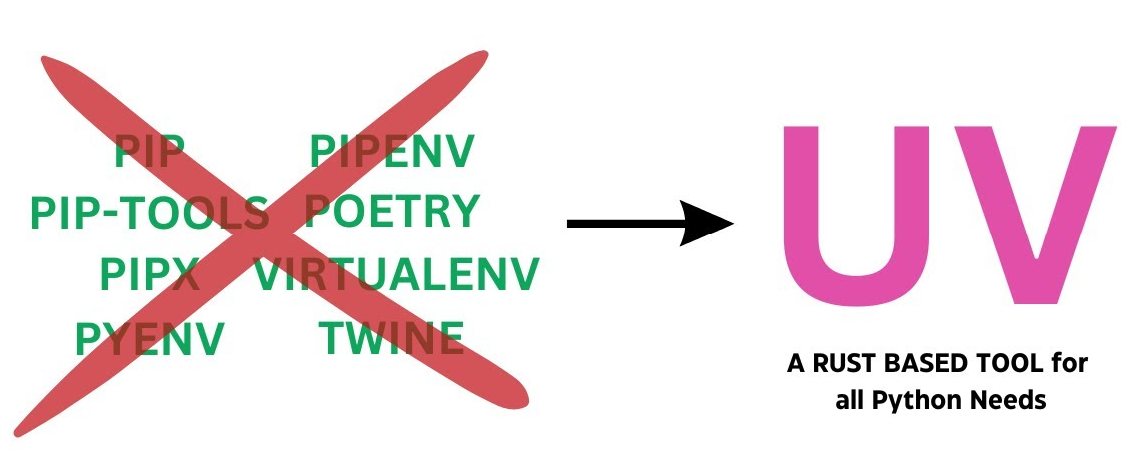
uv
Notes:
Раздел: uv

Slide 32
uv: что это и для чего нужен
uv — быстрый менеджер пакетов и Python-проектов, написанный на Rust.
Устанавливает нужную версию Python и создаёт .venv.
Добавляет, удаляет и синхронизирует зависимости по pyproject.toml.
Фиксирует точные версии в uv.lock, поэтому окружение воспроизводится локально и в CI.
Запускает команды проекта через uv run, а отдельные CLI-инструменты через uvx.
Зачем нужен: заменяет несколько утилит одним быстрым интерфейсом и сокращает число ручных шагов.
uv lock
uv sync
uv run
pyproject.toml
ограничения и группы зависимостей
uv.lock
точные версии и полный граф
.venv
установленные пакеты
uv run <command>
процесс в окружении проекта
.python-version
выбор интерпретатора
Notes:
pyproject.toml хранит метаданные проекта, ограничения версий и группы зависимостей.
uv lock разрешает зависимости и создаёт или обновляет uv.lock с точными версиями и полным графом.
uv sync устанавливает выбранный набор пакетов из lock-файла в .venv. Версию интерпретатора uv выбирает с учётом .python-version и requires-python.
uv run проверяет актуальность lock-файла и окружения, при необходимости выполняет lock и sync, затем запускает команду внутри проектного окружения.
[Sources]
https://docs.astral.sh/uv/concepts/projects/sync/
https://docs.astral.sh/uv/concepts/python-versions/#python-version-files
https://docs.astral.sh/uv/concepts/projects/run/

Slide 33
uv: окружение и зависимости
Терминал
$ uv add --dev pre-commit
$ uv add --group lint ruff pyright
$ uv add --group test pytest
$ uv sync --group lint --group test
Группа зависимостей — именованный набор пакетов для отдельной задачи разработки.
dev — общие инструменты. uv включает эту группу по умолчанию.
lint, test, docs — произвольные группы для разных проверок.
--group lint подключает группу; --only-group test оставляет только выбранную.
Группы хранятся в [dependency-groups], попадают в uv.lock, но не в зависимости публикуемого пакета.
Notes:
Dependency groups — именованные наборы зависимостей для локальной разработки.
Группа dev включается uv по умолчанию при uv sync и uv run. Другие группы подключаются флагами --group или --only-group.
Группы фиксируются совместно в uv.lock, но не входят в published dependencies пакета.
[Sources]
https://docs.astral.sh/uv/concepts/projects/dependencies/#dependency-groups

Slide 34
Файлы проекта uv
pyproject.toml
[project]
name = "python-ci-demo"
version = "0.1.0"
requires-python = ">=3.12"
dependencies = []
[dependency-groups]
dev = [
"ruff", "pyright",
"pre-commit", "pytest",
]
pyproject.toml описывает проект и зависимости.
uv.lock фиксирует разрешённые версии. Его коммитим.
.python-version выбирает Python для локальной работы.
.venv создаётся локально и не попадает в Git.
uv lock
uv sync
uv run
pyproject.toml
ограничения и группы зависимостей
uv.lock
точные версии и полный граф
.venv
установленные пакеты
uv run <command>
процесс в окружении проекта
.python-version
выбор интерпретатора
Notes:
Это начало общего pyproject.toml. Настройки Ruff и Pyright добавим отдельными секциями. .python-version здесь содержит 3.12, то есть линию minor, а не точный patch. Сам Python и системные библиотеки uv.lock не фиксирует.
pyproject.toml описывает проект и зависимости.
uv.lock фиксирует разрешённые версии. Его коммитим.
.python-version выбирает Python для локальной работы.
.venv создаётся локально и не попадает в Git.
[Sources]
- https://docs.astral.sh/uv/guides/projects/
- https://docs.astral.sh/uv/concepts/python-versions/
[/Sources]

Slide 35
uv sync, uv run и uvx
Терминал
$ uv sync --locked --dev
$ uv run --locked python main.py
300.0
$ uv run main.py
300.0
$ uv run --locked pytest -q
3 passed
$ uvx ruff --version
uv sync приводит .venv к версиям из uv.lock.
uv run синхронизирует окружение и запускает команду;
uvx запускает отдельный инструмент во временном окружении.
Что означает --locked
uv проверяет, что uv.lock существует и соответствует pyproject.toml.
Если lock-файл устарел, команда завершается ошибкой и не изменяет его.
В CI это обнаруживает забытый uv.lock и гарантирует запуск с зафиксированными версиями.
Notes:
По умолчанию uv sync и uv run могут обновить uv.lock перед выполнением команды.
--locked требует, чтобы uv.lock уже существовал и соответствовал метаданным проекта. Если файл отсутствует или требует обновления, uv возвращает ошибку.
В CI этот режим предотвращает скрытое изменение lock-файла и обнаруживает ситуацию, когда pyproject.toml изменили, а uv.lock не закоммитили.
--frozen отличается тем, что использует существующий lock-файл без проверки его актуальности.
[Sources]
https://docs.astral.sh/uv/concepts/projects/sync/#automatic-lock-and-sync
https://docs.astral.sh/uv/reference/cli/#uv-sync

Slide 36
Воспроизводимый запуск
Терминал
$ uv sync --locked --dev
$ ruff check .
All checks passed!
$ uv lock --upgrade
$ uv sync --locked --dev
--locked требует соответствия uv.lock и pyproject.toml.
--frozen использует lockfile без проверки его актуальности.
Обновление зависимостей делаем отдельным изменением.
Notes:
В CI используем --locked: устаревший lockfile должен приводить к ошибке, а не автоматически обновляться. uv lock --upgrade показан как отдельное осознанное действие сопровождающего. Для точного воспроизведения окружения также важны Python, ОС и версия uv.
--locked требует соответствия uv.lock и pyproject.toml.
--frozen использует lockfile без проверки его актуальности.
Обновление зависимостей делаем отдельным изменением.
[Sources]
- https://docs.astral.sh/uv/concepts/projects/sync/
[/Sources]

Slide 37
uv: обновление одной зависимости
Терминал
$ uv lock --upgrade-package ruff
$ uv sync --locked --dev
$ ruff check .
$ uv run --locked pytest -q
$ git diff -- uv.lock
--upgrade-package ruff обновляет выбранный пакет в рамках ограничений проекта.
uv lock меняет lock-файл. uv sync приводит окружение в соответствие с ним.
После обновления запускаем проверки и просматриваем diff.
uv lock --check проверяет актуальность lock-файла без обновления.
uv lock --upgrade обновляет все допустимые зависимости. Такое изменение удобнее проверять отдельно.
Notes:
При обновлении библиотеки могут измениться и связанные зависимости. Появление новой версии в индексе само по себе не делает lock-файл устаревшим.
Источник: https://docs.astral.sh/uv/concepts/projects/sync/#upgrading-locked-package-versions

Slide 38
Окружение uv: успешные проверки
Терминал: повторный запуск, вывод сокращён
$ uv sync --locked --dev
Resolved 20 packages in 4ms
Checked 18 packages in 3ms
$ uv run --locked pyright
0 errors, 0 warnings, 0 informations
$ uv run --locked pytest -q
3 passed in 0.00s
uv sync сверяет зависимости проекта и установленное окружение.
Checked в этом запуске означает, что необходимые пакеты уже установлены.
Pyright не нашёл ошибок типов. pytest выполнил три теста функции расчёта.
Количество пакетов и время зависят от версии инструментов и окружения.
Вывод показывает успешный запуск. Если проверка падает, читаем диагностику и код завершения команды.
Notes:
Реальный запуск 20.09.2026 в изолированном учебном проекте. uv 0.12.0, Python 3.12.13, Pyright 1.1.411, pytest 9.1.1. В выводе опущены строка прогресса pytest и уведомление Python-обёртки Pyright о доступном обновлении. Тесты: обычное, нулевое и отрицательное количество.
Источник: https://docs.astral.sh/uv/concepts/projects/sync/

Slide 39

make и Makefile
Notes:
Раздел: make и Makefile

Slide 40
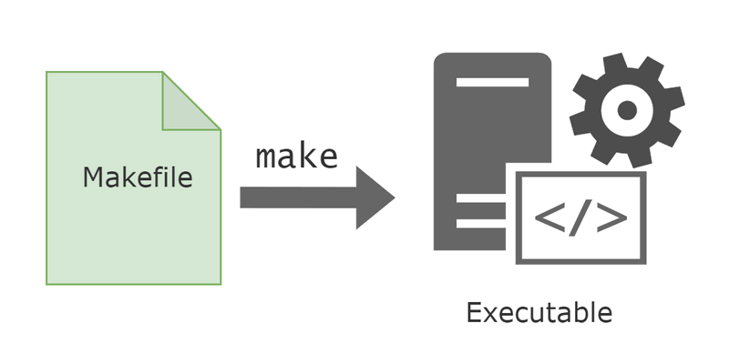
Зачем появился make
1970-е, Bell Labs
Stuart Feldman автоматизирует сборку программ UNIX.
Проблема
После правки нужно помнить, что перекомпилировать.
Идея
Описать файлы, зависимости и команды обновления.
Результат
make запускает нужную часть сборки.
Технический отчёт о make вышел в 1977 году, журнальная статья в 1979 году.
Notes:
Технический отчёт о make вышел в 1977 году, журнальная статья в 1979 году.
[Sources]
- https://onlinelibrary.wiley.com/doi/10.1002/spe.4380090402
- https://www.gnu.org/software/make/manual/html_node/Overview.html
[/Sources]

Slide 41
Классическая сборка C
Терминал
$ cc -c main.c -o main.o
$ cc -c math.c -o math.o
$ cc main.o math.o -o calculator
$ ./calculator
Компилятор создаёт объектный файл из каждого .c.
Линкер собирает исполняемый calculator.
Заголовок math.h влияет на оба объектных файла.
Notes:
Классическая роль make состоит в построении файлов. В этих командах сборка выполнена вручную. Следующий слайд описывает ту же работу декларативно. Точный вывод программы зависит от кода примера.
Компилятор создаёт объектный файл из каждого .c.
Линкер собирает исполняемый calculator.
Заголовок math.h влияет на оба объектных файла.
[Sources]
- https://www.gnu.org/software/make/manual/html_node/Introduction.html
- https://www.gnu.org/software/make/manual/html_node/Rule-Introduction.html
[/Sources]

Slide 42
Makefile описывает зависимости
Makefile
calculator: main.o math.o
cc main.o math.o -o calculator
main.o: main.c math.h
cc -c main.c -o main.o
math.o: math.c math.h
cc -c math.c -o math.o
$ make
cc -c main.c -o main.o
cc -c math.c -o math.o
cc main.o math.o -o calculator
$ make
make: 'calculator' is up to date.
$ touch math.c
$ make
cc -c math.c -o math.o
cc main.o math.o -o calculator
До двоеточия находится цель (target)
После него перечислены зависимости.
Строка команды начинается с TAB.
Первый target запускается командой make.
Notes:
calculator зависит от main.o и math.o. Каждый объектный файл зависит от своего исходника и общего заголовка. Recipe отвечает за реальное обновление цели. В полном конспекте Makefile содержит буквальные символы TAB.
До двоеточия находится цель.
После него перечислены зависимости.
Строка команды начинается с TAB.
Первый обычный target запускается командой make.
[Sources]
- https://www.gnu.org/software/make/manual/html_node/Rule-Syntax.html
- https://www.gnu.org/software/make/manual/html_node/Simple-Makefile.html
[/Sources]

Slide 43
Когда make пересобирает цель
Файла цели нет
Для получения main.o необходимо выполнить рецепт компиляции.
Зависимость новее
Если main.c или math.h новее main.o, make повторяет компиляцию.
Цель актуальна
Если main.o не старее зависимостей, рецепт можно пропустить.
Важно описать связи
make сравнивает временные метки. Забытый заголовок или изменение CFLAGS может остаться незамеченным.
calc: main.o math.o
cc main.o math.o -o calc
main.o: main.c math.h
cc -c main.c -o main.o
math.o: math.c math.h
cc -c math.c -o math.o
make -B calculator принудительно пересоберёт рассматриваемые цели.
Notes:
Временная метка файла — критерий актуальности для обычных правил. Изменение текста рецепта или значений флагов само по себе обычно не является файловой зависимостью.
Источники: https://www.gnu.org/software/make/manual/make.html#Rule-Syntax ; https://www.gnu.org/software/make/manual/html_node/Options-Summary.html

Slide 44
make в консоли: план и повторная сборка
Терминал: до первой сборки
$ make -n calculator
cc -c main.c -o main.o
cc -c math.c -o math.o
cc main.o math.o -o calculator
-n показывает команды обычных рецептов без выполнения.
До первой сборки нужны оба объектных файла и линковка программы
После сборки повторный запуск пропускает актуальную цель.
Терминал: после обычного make calculator
$ ./calculator
5
$ make calculator
make: `calculator' is up to date.
Пример использует простой Makefile из начала раздела. make -n не следует считать песочницей.
Notes:
Точный вывод GNU Make 3.81 на macOS, проверенный 20.09.2026. make -n calculator выполнен до появления .o и calculator. Затем обычная сборка и программа успешно выполнены. У повторного запуска пунктуация сообщения зависит от версии make. Строки с + и рекурсивным $(MAKE), а также пересборка включённых Makefile могут выполняться при -n.
Источники: https://www.gnu.org/software/make/manual/html_node/Options-Summary.html ; https://www.gnu.org/software/make/manual/make.html#Instead-of-Execution

Slide 45
Переменные и шаблонные правила
Makefile
CC = cc
CFLAGS = -Wall -Wextra -O2
OBJ = main.o math.o
calculator: $(OBJ)
$(CC) $(OBJ) -o $@
$(OBJ): math.h
%.o: %.c
$(CC) $(CFLAGS) -c $< -o $@
$@ обозначает имя текущей цели.
$< обозначает первую зависимость.
% подставляет общую часть имени файла.
Зависимость от math.h сохраняется явно.
Notes:
Шаблон %.o: %.c означает правило для соответствующих файлов. В больших проектах зависимости заголовков часто генерирует компилятор, например через -MMD/-MP. Это отдельная тема, здесь зависимость указана явно.
$@ обозначает имя текущей цели.
$< обозначает первую зависимость.
% подставляет общую часть имени файла.
Зависимость от math.h сохраняется явно.
[Sources]
- https://www.gnu.org/software/make/manual/html_node/Pattern-Rules.html
- https://www.gnu.org/software/make/manual/html_node/Automatic-Variables.html
[/Sources]

Slide 46
Makefile для обработки аудио
Makefile
.DEFAULT_GOAL := summary.txt
%.txt: %.wav
whisper $< --model small \
--output_format txt --output_dir .
summary.txt: interview.txt summarize.py
python summarize.py $< > $@
Целью может быть любой получаемый файл.
Новое аудио вызывает повторную транскрипцию.
Изменение summarize.py обновит только summary.txt.
Notes:
Для примера нужны установленный whisper, необходимые внешние зависимости и отдельный summarize.py. Команда CLI whisper создаёт interview.txt из interview.wav. Модель и параметры команды также влияют на результат, но make не отслеживает их автоматически: их стоит оформить как файловую зависимость или принудительно пересобрать.
Целью может быть любой получаемый файл.
Новое аудио вызывает повторную транскрипцию.
Изменение summarize.py обновит только summary.txt.
[Sources]
- https://www.gnu.org/software/make/manual/html_node/Introduction.html
- https://github.com/openai/whisper
[/Sources]

Slide 47
От файлов к частым командам
Makefile
.PHONY: run test lint
run:
uv run --locked python main.py
test:
uv run --locked pytest -q
lint:
ruff check .
run, test и lint обозначают действия.
директива .PHONY используется для указания «не файловых» целей
Запуск остаётся коротким: make test.
$ make run
uv run --locked python main.py
...
Notes:
make применяют и как интерфейс к частым операциям проекта. Не объявляйте реальные файловые цели phony, иначе повторные сборки не будут пропускаться. .PHONY не устанавливает зависимости и не создаёт окружение.
run, test и lint обозначают действия.
.PHONY заставляет выполнять их независимо от одноимённых файлов.
Запуск остаётся коротким: make test.
[Sources]
- https://www.gnu.org/software/make/manual/html_node/Phony-Targets.html
[/Sources]

Slide 48
Переменные команд проекта
Makefile
UV ?= uv
RUN := $(UV) run --locked
TEST_ARGS ?= -q
.PHONY: test run
test:
$(RUN) pytest $(TEST_ARGS)
run:
PYTHONPATH=src ./myapp.py
?= задаёт значение, если оно ещё не задано.
:= вычисляет значение сразу.
$(NAME) подставляет переменную make.
Параметры команды меняют частый сценарий.
$ make test TEST_ARGS="-q -x"
$ make run
Notes:
Командная строка обычно переопределяет обычные присваивания Makefile. Для составных аргументов нужны кавычки. Не передавайте непроверенный внешний ввод в команды оболочки. Настройки линтеров остаются в pyproject.toml.
?= задаёт значение, если оно ещё не задано.
:= вычисляет значение сразу.
$(NAME) подставляет переменную make.
Параметры команды меняют частый сценарий.
[Sources]
- https://www.gnu.org/software/make/manual/html_node/Using-Variables.html
- https://www.gnu.org/software/make/manual/html_node/Overriding.html
[/Sources]

Slide 49
Команды рецепта (recipe) и оболочка
Makefile
.PHONY: inspect show-dir
inspect:
@printf "Project checks\n"
ruff check .
show-dir:
cd tests && pwd
@ скрывает печать самой команды.
Ошибка команды обычно останавливает цель.
Каждая строка recipe запускается в новой оболочке.
cd и следующую команду связываем через &&.
Notes:
Фактический вывод инструмента @ не скрывает. Для shell-переменной внутри Makefile нужен $$, потому что один $ обрабатывает make. Практически важно не писать cd tests на одной строке и рассчитывать на этот каталог на следующей.
@ скрывает печать самой команды.
Ошибка команды обычно останавливает цель.
Каждая строка recipe запускается в новой оболочке.
cd и следующую команду связываем через &&.
[Sources]
- https://www.gnu.org/software/make/manual/html_node/Execution.html
- https://www.gnu.org/software/make/manual/html_node/Echoing.html
- https://www.gnu.org/software/make/manual/html_node/Errors.html
[/Sources]

Slide 50
Составная цель и порядок выполнения
Makefile
.PHONY: check lint format-check typecheck test
check: lint format-check typecheck test
check собирает несколько независимых проверок.
-j разрешает параллельное выполнение зависимостей
Автоисправления и проверки вместе параллельно не запускаем!
Терминал
$ make check
$ make -j 4 check
Notes:
Перед -j синхронизируйте окружение отдельно. При параллельных uv run можно использовать предварительный sync и --no-sync в специальной оптимизированной схеме. Базовый пример запускается последовательно. Порядок prerequisites сам по себе не задаёт надёжную цепочку при -j.
check собирает несколько независимых проверок.
-j разрешает параллельное выполнение зависимостей.
Автоисправления и проверки вместе параллельно не запускаем.
[Sources]
- https://www.gnu.org/software/make/manual/html_node/Parallel.html
- https://docs.astral.sh/uv/concepts/projects/sync/
[/Sources]

Slide 51
Подготовка после клонирования
Makefile
.DEFAULT_GOAL := check
UV ?= uv
RUN := $(UV) run --locked
.PHONY: sync hooks
sync:
$(UV) sync --locked --dev
hooks:
$(RUN) pre-commit install \
--hook-type pre-commit \
--hook-type pre-push
make без аргументов запускает check.
make sync готовит окружение.
make hooks ставит оба Git-хука для текущего клона.
Notes:
Сначала выполните make sync, затем make hooks. Установка локальна для текущего клона и не переносится через git clone автоматически. Команды выполняются в репозитории учебного проекта. В конспекте это части одного полного Makefile.
make без аргументов запускает check.
make sync готовит окружение.
make hooks ставит оба Git-хука для текущего клона.
[Sources]
- https://www.gnu.org/software/make/manual/html_node/Special-Variables.html
- https://pre-commit.com/#pre-commit-install
[/Sources]

Slide 52

Git-хуки и pre-commit
Notes:
Раздел: Git-хуки и pre-commit

Slide 53
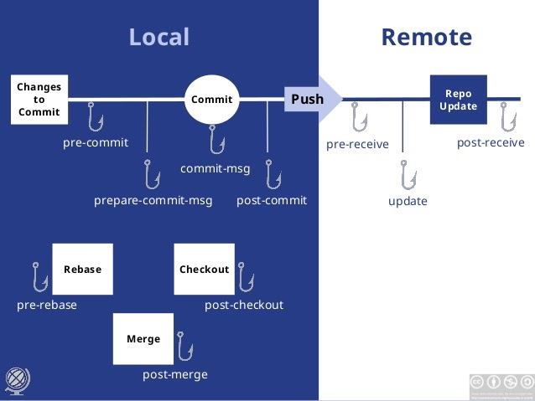
Git-хуки и пакет pre-commit
Git hook
Скрипт, который Git вызывает при определённом событии.
pre-commit
Менеджер хуков и их конфигурации для проекта.
.pre-commit-config.yaml
Какие проверки запускать и на каких этапах.
pre-commit install
Устанавливает вызывающие скрипты в текущем клоне.
Читает список проверок (hooks) из .pre-commit-config.yaml.
При первом запуске скачивает нужные инструменты и создаёт для них окружения.
Запускает проверки: форматирование, линтеры, проверку YAML, поиск лишних пробелов и т. д. — в зависимости от конфигурации.
Пакет и команда называются pre-commit, с дефисом.
Notes:
Пакет и команда называются pre-commit, с дефисом.
[Sources]
- https://pre-commit.com/
- https://git-scm.com/docs/githooks
[/Sources]

Slide 54
Распределение проверок по этапам
pre-commit
Ruff lint + format --check. Быстрая проверка до коммита.
pre-push
Pyright + pytest. Полный анализ типов и тесты.
CI
Все проверки на чистом checkout ревизии события.
Исправления запускаем явно: make fix, затем просматриваем diff и выполняем git add.
Notes:
Исправления запускаем явно: make fix, затем просматриваем diff и выполняем git add.
[Sources]
- https://pre-commit.com/#confining-hooks-to-run-at-certain-stages
[/Sources]

Slide 55
Конфигурация хука pre-commit
.pre-commit-config.yaml
default_install_hook_types:
- pre-commit
- pre-push
repos:
- repo: https://github.com/pre-commit/pre-commit-hooks
rev: v6.0.0
hooks:
- id: check-yaml
- id: check-toml
- id: check-merge-conflict
- id: debug-statements
- repo: local
hooks:
- id: ruff-format
name: ruff format
entry: uv run ruff format
language: system
repo: local использует команды из проекта.
entry вызывает команду.
Окружением управляет uv внутри make.
Notes:
language unsupported ранее назывался system. Переименование введено в pre-commit 4.4.0; старое имя стало deprecated alias. Это не означает отсутствие поддержки Python, а означает что менеджер не создаёт отдельное окружение для hook entry.
repo: local использует команды из проекта.
entry вызывает цель Makefile.
Окружением управляет uv внутри make.
Продолжение этого YAML на следующем слайде.
[Sources]
- https://pre-commit.com/#unsupported
- https://pre-commit.com/#repository-local-hooks
[/Sources]

Slide 56
Проверка хуков вручную
Терминал
$ make hooks
pre-commit install
--hook-type pre-commit \
--hook-type pre-push
$ pre-commit run --all-files
Ruff checks........................Passed
$ pre-commit run --all-files --hook-stage pre-push
Pyright and tests...................Passed
install выполняется один раз на каждый клон.
run позволяет проверить конфигурацию до первого коммита.
Для pre-push этап задаём явно.
Notes:
Вывод сокращён. В сквозном примере default_install_hook_types перечисляет pre-commit и pre-push, поэтому одного install достаточно. У пользователя должны быть доступны uv и make. На Windows пример рассчитан на WSL либо среду с make.
install выполняется один раз на каждый клон.
run позволяет проверить конфигурацию до первого коммита.
Для pre-push этап задаём явно.
[Sources]
- https://pre-commit.com/#pre-commit-run
- https://pre-commit.com/#pre-commit-install
[/Sources]

Slide 57
Если коммит остановлен
Терминал
$ git commit -m "Add pricing"
Ruff checks........................Failed
$ make fix
$ git diff
$ git add main.py pricing.py tests
$ git commit -m "Add pricing"
Ruff checks........................Passed
Читаем диагностику, а не отключаем хук.
Исправляем и повторно добавляем изменения в индекс.
Неисправляемые автоматически ошибки правим вручную.
Notes:
Форматирующий хук с --fix тоже возможен, но он меняет файлы и просит повторить git add и commit. В основной схеме автоматические этапы только проверяют; такой подход удобно объяснять и воспроизводить.
Читаем диагностику, а не отключаем хук.
Исправляем и повторно добавляем изменения в индекс.
Неисправляемые автоматически ошибки правим вручную.
[Sources]
- https://pre-commit.com/#usage
[/Sources]

Slide 58
Что именно проверяет хук
При коммите
pre-commit временно убирает незастейдженные изменения отслеживаемых файлов.
Весь проект
Наш make проверяет каталоги целиком, включая доступные untracked-файлы.
Перед push
В этой схеме проверяется рабочее дерево, а не каждый отправляемый коммит.
На сервере
CI проверяет конкретную ревизию в чистом окружении.
pyproject.toml и uv.lock добавляем в коммит вместе.
Notes:
pyproject.toml и uv.lock добавляем в коммит вместе.
[Sources]
- https://pre-commit.com/#staged-files-only
- https://pre-commit.com/#pre-push
- https://docs.astral.sh/uv/concepts/projects/sync/
[/Sources]

Slide 59
Общая настройка проекта
Notes:
Раздел: Общая настройка проекта

Slide 60
Все команды проверок в Makefile
Makefile: базовые проверки
UV ?= uv
RUN := $(UV) run --locked
.PHONY: lint format-check typecheck test
lint:
$(RUN) ruff check .
format-check:
$(RUN) ruff format --check .
typecheck:
$(RUN) pyright
test:
$(RUN) pytest -q
uv выбирает окружение и версии.
Ruff и Pyright читают правила из pyproject.toml.
Makefile хранит команды запуска.
Notes:
Полный объединённый Makefile, включая sync, hooks и run, находится в конспекте. Этот блок можно использовать без Git-хуков: make lint, make typecheck или make test.
uv выбирает окружение и версии.
Ruff и Pyright читают правила из pyproject.toml.
Makefile хранит команды запуска.
[Sources]
- https://docs.astral.sh/uv/concepts/projects/run/
- https://docs.astral.sh/ruff/configuration/
- https://github.com/microsoft/pyright/blob/main/docs/configuration.md
[/Sources]

Slide 61
Ручной запуск, хуки и CI
Makefile: составные цели
.PHONY: fix check ci hook-commit hook-push
fix:
$(RUN) ruff check --fix .
$(RUN) ruff format .
check: lint format-check typecheck test
ci: check
hook-commit: lint format-check
hook-push: typecheck test
make fix меняет исходные файлы.
make check проверяет весь проект.
Хуки вызывают подходящую часть проверок.
make ci запускает полный набор.
Notes:
Зависимости ацикличны. make ci не вызывает pre-commit, который снова вызывает make ci. Набор инструментов одинаков, а момент запуска и объём проверок определяются составными целями.
make fix меняет исходные файлы.
make check проверяет весь проект.
Хуки вызывают подходящую часть проверок.
make ci запускает полный набор на сервере.
[Sources]
- https://www.gnu.org/software/make/manual/html_node/Phony-Targets.html
- https://pre-commit.com/#repository-local-hooks
[/Sources]

Slide 62
Одна конфигурация — три точки входа
Ручной запуск
Git-хуки
Серверный CI
make check
make hook-commit
make hook-push
make ci
↓
↓
↓
Makefile: общие цели и команды
↓
uv: окружение из uv.lock → Ruff / Pyright / pytest
Правила Ruff и Pyright хранятся в одном pyproject.toml.
Notes:
Разработчик вручную запускает make check, менеджер хуков вызывает make hook-commit либо make hook-push, сервер вызывает make ci. Все эти пути используют одни и те же цели Makefile и окружение uv. uv.lock фиксирует зависимости; pyproject.toml содержит правила Ruff и Pyright. Хуки запускают выбранную часть проверок, полный make check / make ci запускает всё.
[Sources]
- https://pre-commit.com/#repository-local-hooks
- https://docs.astral.sh/uv/concepts/projects/run/
- https://www.gnu.org/software/make/manual/html_node/Phony-Targets.html
[/Sources]

Slide 63
CI на сервере
Notes:
Раздел: CI на сервере

Slide 64
GitHub Actions: запуск задания
.github/workflows/ci.yml, начало
name: Python CI
on: [push, pull_request]
permissions:
contents: read
jobs:
quality:
runs-on: ubuntu-latest
steps:
- uses: actions/checkout@v7
- uses: astral-sh/setup-uv@v10.0.1
with:
python-version: "3.12"
Сервер получает ревизию из Git.
Задание запускается после push и для pull request.
setup-uv устанавливает uv и задаёт версию Python.
Notes:
Для читаемости на слайде указаны проверенные tags. В полном CI-конфиге конспекта действия фиксируются commit SHA. setup-uv задаёт UV_PYTHON, а последующий uv sync при необходимости устанавливает Python. Для pull_request стандартно проверяется merge revision. Это пример на GitHub Actions, а make ci подходит и другим CI-системам.
Сервер получает ревизию из Git.
Задание запускается после push и для pull request.
setup-uv устанавливает uv и задаёт версию Python.
[Sources]
- https://docs.astral.sh/uv/guides/integration/github/
- https://github.com/actions/checkout
- https://github.com/astral-sh/setup-uv
- https://docs.github.com/en/actions/writing-workflows/workflow-syntax-for-github-actions
[/Sources]

Slide 65
GitHub Actions: окружение и проверки
Продолжение steps
- name: Sync dependencies
run: make sync
- name: Run project checks
run: make ci
sync требует актуальный uv.lock.
ci выполняет lint, format-check, typecheck и test.
Ненулевой код завершает job с ошибкой.
Результат проверок
All checks passed!
3 files already formatted
0 errors, 0 warnings, 0 informations
3 passed
Notes:
Логи сокращены до итогов инструментов. В UI GitHub можно требовать успешный job quality перед merge. Само наличие workflow не запрещает merge: необходимы правила ветки или ruleset.
sync требует актуальный uv.lock.
ci выполняет lint, format-check, typecheck и test.
Ненулевой код завершает job с ошибкой.
[Sources]
- https://docs.astral.sh/uv/guides/integration/github/
- https://docs.github.com/en/repositories/configuring-branches-and-merges-in-your-repository/managing-protected-branches/about-protected-branches
[/Sources]

Slide 66
Что делает проверку обязательной
Локальные хуки
Быстро сообщают об ошибке, но их можно пропустить.
CI job
Проверяет конкретную ревизию события push / PR.
Required status check
Правило репозитория требует успешный job перед merge.
Одинаковая конфигурация
uv.lock, pyproject.toml и make ci связывают окружение и проверки.
Хуки ускоряют работу разработчика. Правила merge устанавливаются на сервере.
Notes:
Хуки ускоряют работу разработчика. Правила merge устанавливаются на сервере.
[Sources]
- https://pre-commit.com/
- https://docs.github.com/en/repositories/configuring-branches-and-merges-in-your-repository/managing-protected-branches/about-protected-branches
[/Sources]

Slide 67
Частые ошибки настройки
Разные версии инструментов
Локально запускаем uv run --locked, в CI сначала make sync.
Дублирующиеся правила
Конфигурация хранится в pyproject.toml.
Рекурсивные команды
Хук вызывает make, а make запускает инструмент напрямую.
Скрытые автоисправления
В CI используем check и format --check.
После изменения конфигов вручную запускаем оба этапа хуков.
Notes:
После изменения конфигов вручную запускаем оба этапа хуков.
[Sources]
- https://pre-commit.com/
- https://docs.astral.sh/uv/concepts/projects/sync/
- https://docs.astral.sh/ruff/linter/
[/Sources]

Slide 68
Повседневный цикл
make sync
изменения кода
1.
2.
make fix
make check
3.
4.
git add … → git commit
git push
5.
6.
uv задаёт окружение. Ruff и Pyright проверяют код.
Makefile объединяет команды. Хуки и CI запускают их автоматически.
Notes:
При первом клонировании выполните make hooks. Многоточие в git add означает выбор файлов для коммита; после staging выполняется git commit. Затем uv.lock обновляется вместе с изменениями зависимостей. Перед merge ориентируемся на серверный результат проверок.
[Sources]
- https://docs.astral.sh/uv/
- https://docs.astral.sh/ruff/
- https://github.com/microsoft/pyright/blob/main/docs/configuration.md
- https://pre-commit.com/
[/Sources]

Slide 69
CI: проверяем поведение
Тесты, покрытие и обратная связь

Slide 70
Ошибка, которую найдёт тест
pricing.py: намеренная ошибка
Типы аргументов и результата корректны. Ошибка в формуле: вместо умножения выполнено сложение.
Тест фиксирует ожидаемое поведение: три товара по 100 дают 300.
Возвращаем price * quantity и повторяем pytest -q.
def total(price: float, quantity: int) -> float:
return price + quantity
tests/test_pricing.py
import pricing
def test_total():
assert pricing.total(100.0, 3) == 300.0
Терминал: сокращённый пример вывода
$ pytest -q
E assert 103.0 == 300.0
FAILED tests/test_pricing.py::test_total
Линтер, тайпчекер и тесты проверяют разные свойства программы.
Notes:
https://docs.pytest.org/en/stable/

Slide 71
Какие тесты запускать в CI
Терминал: отдельно по каталогам
Unit-тест проверяет небольшую часть логики: расчёт суммы, валидацию количества.
Интеграционный тест проверяет взаимодействие: приложение сохраняет и читает данные в БД.
Быстрые тесты запускаем при каждом PR. Более дорогие выделяем в отдельный job.
Критичные сценарии должны пройти до merge, даже если требуют больше времени.
$ pytest tests/unit -q
$ pytest tests/integration -q
Makefile: команды проекта
.PHONY: test-unit test-integration
test-unit:
uv run --locked pytest tests/unit -q
test-integration:
uv run --locked pytest tests/integration -q
Разделение по каталогам позволяет запускать один и тот же набор локально и в CI.
Notes:
Вариант структуры расширенного проекта: tests/unit и tests/integration. Это развитие исходной папки tests.
https://docs.pytest.org/en/stable/

Slide 72
Устройство pipeline
Параллельные задания, матрица и разбор сбоев

Slide 73
Workflow, jobs и steps
.github/workflows/ci.yml: секция jobs
Workflow задаёт события и набор заданий.
quality и tests могут выполняться параллельно, поскольку между ними нет needs.
Шаги внутри одного job идут последовательно. Ошибка проверки обычно останавливает следующие шаги.
На GitHub-hosted runner каждый job получает своё окружение: checkout и установка нужны обоим.
jobs:
quality:
runs-on: ubuntu-latest
steps:
- uses: actions/checkout@v7
- uses: astral-sh/setup-uv@v10.1.0
- run: make sync
- run: make lint format-check typecheck
tests:
runs-on: ubuntu-latest
steps:
- uses: actions/checkout@v7
- uses: astral-sh/setup-uv@v10.1.0
- run: make sync
- run: make test
Раздельные jobs позволяют сразу увидеть, какая часть проверок не прошла.
Notes:
Это секция jobs, которую добавляют к name, on и permissions из базового workflow. make sync использует uv sync --locked --dev. Версию Python задаёт .python-version учебного проекта.
https://docs.github.com/en/actions/how-tos/write-workflows/choose-what-workflows-do/use-jobs
https://docs.astral.sh/uv/guides/integration/github/

Slide 74
Зависимости между заданиями
ci.yml: дополнительный job после проверок
needs ждёт успешного завершения перечисленных jobs.
Сначала параллельно проходят quality и tests, затем начинается package.
Если обязательная проверка упала, зависимый job по умолчанию пропускается.
Файлы одного job не появляются в другом автоматически. Для передачи результатов нужны артефакты.
package:
needs: [quality, tests]
runs-on: ubuntu-latest
steps:
- uses: actions/checkout@v7
- uses: astral-sh/setup-uv@v10.1.0
- run: uv build
Зависимость добавляем тогда, когда следующий шаг действительно требует результата предыдущего.
Notes:
Фрагмент расположен внутри jobs рядом с quality и tests. Команда uv build требует настроенного build-system Python-пакета.
https://docs.github.com/en/actions/how-tos/write-workflows/choose-what-workflows-do/use-jobs
https://docs.github.com/en/actions/tutorials/store-and-share-data

Slide 75
Матрица версий Python
ci.yml: отдельный вариант job tests
GitHub создаст отдельный запуск тестов для каждой версии из matrix.python.
Проверяем те версии Python, поддержку которых обещает проект.
fail-fast: false позволяет получить результаты остальных вариантов, даже если один упал.
Матрицу ОС добавляем, когда важна совместимость с Windows или macOS.
tests:
runs-on: ubuntu-latest
strategy:
fail-fast: false
matrix:
python: ["3.12", "3.13"]
steps:
- uses: actions/checkout@v7
- uses: astral-sh/setup-uv@v10.1.0
with:
python-version: ${{ matrix.python }}
- run: make sync
- run: make test
Каждая новая комбинация увеличивает число jobs и затраты на CI.
Notes:
Пример для проекта, чьи requires-python и lockfile поддерживают Python 3.12 и 3.13. Заменяет tests предыдущего слайда, а не добавляет второй одноимённый ключ.
https://docs.github.com/en/actions/how-tos/write-workflows/choose-what-workflows-do/use-jobs
https://docs.astral.sh/uv/guides/integration/github/

Slide 76
CI упал: где искать причину
Лог шага Run project checks: пример
Открываем первый неуспешный job и упавший step.
Находим первую содержательную ошибку. Последняя строка make сообщает только о неуспешной команде.
Записываем SHA ревизии, версию Python и команду запуска.
Повторяем эту команду локально в подготовленном окружении.
$ make ci
ruff check .
All checks passed!
...
pytest -q
E ModuleNotFoundError: No module named "pricing"
make: *** [test] Error 2
Красный job может означать ошибку кода, зависимостей, конфигурации или инфраструктуры.
Notes:
Учебный сокращённый лог: make вернул ошибку вслед за pytest. Диагностика ModuleNotFoundError требует проверить структуру пакета, установку и рабочий каталог, а не добавлять случайные пути.
https://docs.pytest.org/en/stable/
https://docs.github.com/en/actions/monitoring-and-troubleshooting-workflows/using-workflow-run-logs

Slide 77
Локально проходит, в CI падает
Терминал: состояние и окружение
$ git status --short
?? pricing.py
$ git ls-files pricing.py
$ python --version
Python 3.12.8
$ uv sync --locked --dev
Файл с ?? ещё не отслеживается Git. На сервер он не попадёт.
Зависимость могла быть установлена вручную и отсутствовать в pyproject.toml.
Проверяем регистр путей, текущий каталог, переменные окружения и версию Python.
Отдельный worktree помогает воспроизвести чистое состояние. При необходимости указываем SHA упавшего запуска вместо HEAD.
Терминал: проверка в отдельном checkout
$ git worktree add ../ci-repro HEAD
$ cd ../ci-repro
$ make sync
$ make ci
Незакоммиченные изменения не попадут в worktree, созданный из HEAD.
Notes:
Вывод терминала иллюстративный. Версия Python 3.12.8 — пример строки диагностики, а не рекомендация устанавливать эту patch-версию.
https://git-scm.com/docs/git-worktree
https://docs.astral.sh/uv/concepts/projects/sync/

Slide 78
PostgreSQL как сервис для тестов
ci.yml: фрагмент внутри job integration
GitHub запускает отдельный PostgreSQL для этого job на Linux runner.
Health check ждёт готовности сервера до выполнения тестовых шагов.
В примере job работает на runner, поэтому подключение идёт к localhost:5432.
Пароль postgres относится к одноразовой тестовой БД. Доступ к production здесь не нужен.
runs-on: ubuntu-latest
services:
postgres:
image: postgres:17
env:
POSTGRES_USER: postgres
POSTGRES_PASSWORD: postgres
POSTGRES_DB: app_test
ports:
- 5432:5432
options: >-
--health-cmd "pg_isready -U postgres"
--health-interval 10s
--health-timeout 5s
--health-retries 5
Версию PostgreSQL выбираем под поддерживаемую версию приложения.
Notes:
https://docs.github.com/en/actions/tutorials/use-containerized-services/create-postgresql-service-containers

Slide 79
Практика: настроить CI для своего проекта
Взять за основу существующий проект на Python, в котором не настроен CI и прочие инструменты автоматической проверки кода.
В результате выполнения работы проект должен получить:
  конфиги для ruff, pyright
  Makefile — набор команд для качества кода:
    статический анализ (ruff check),
    автоформаттинг (ruff format)
    проверки типов (pyright)
    запуска тестов (если они уже есть в проекте)
  pre-commit и/или pre-push hooks — автоматические проверки перед коммитом и/или отправкой изменений
  по желанию (за доп. балл) — автоматическая проверка pull requests через GitHub Actions.
Исправить все замечания анализаторов + автоформатинг
  в результате должен получиться чистый репозиторий с 0 ошибок и предупреждений
Notes:
Практическое задание объединяет новые темы. PostgreSQL и wheel требуют расширения структуры учебного проекта, показанного в предыдущих примерах.

